Slide 1
每周汇报
杨攀原 8月20日

Slide 2
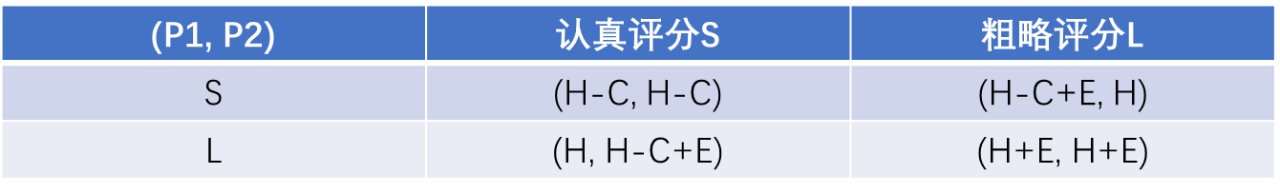
上周汇报总结
Blend Learning

Slide 3
上周汇报总结
2. 论文讲解
3.系统开发

Slide 4
本周汇报的内容
相关文献调研总结：
博弈论：

Slide 5
1.博弈论分析现有的情况
对现有的现象，使用博弈论的模型进行分析，找到纳什均衡，最后通过纳什均衡点，对现有的环境提出改进的建议。

Slide 6
1.博弈论分析现有的情况
对现有的现象，使用博弈论的模型进行分析，找到纳什均衡，最后通过纳什均衡点，对现有的环境提出改进的建议。

Slide 7
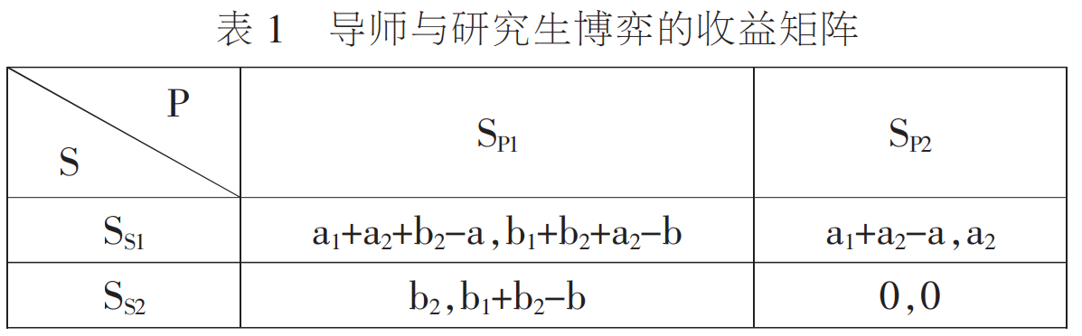
1.博弈论分析现有的情况
对现有的现象，使用博弈论的模型进行分析，找到纳什均衡，最后通过纳什均衡点，对现有的环境提出改进的建议。
学位与研究生教育-2015-博弈论视角下的导师与研究生关系探析
决策来源——研究内容相关
收益来源——假设+相关文献
实验证明——没有实验证明
结论——使得矩阵能够达到最优

Slide 8
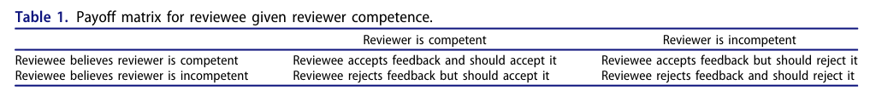
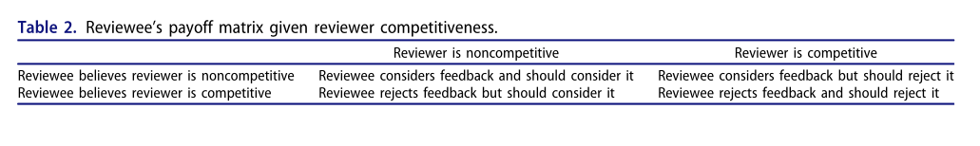
1.博弈论分析现有的情况
Journal of Education for Business-2018-The effectiveness of peer assessment and a proposal for its analysis using game theory

Slide 9
1.博弈论分析现有的情况
Journal of Education for Business-2018-The effectiveness of peer assessment and a proposal for its analysis using game theory

Slide 10
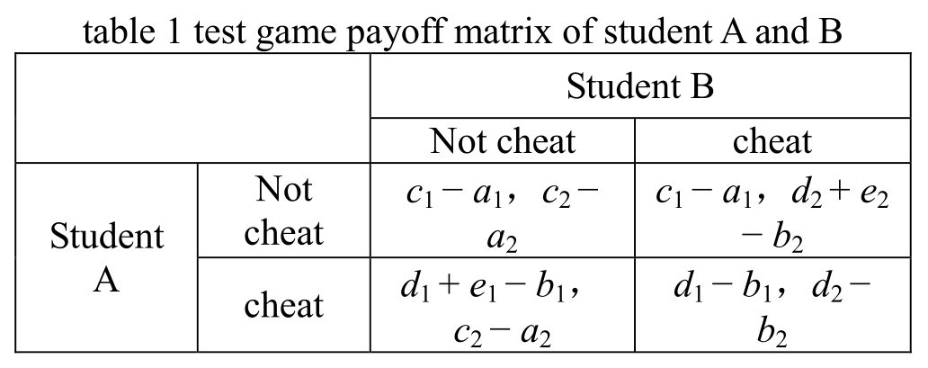
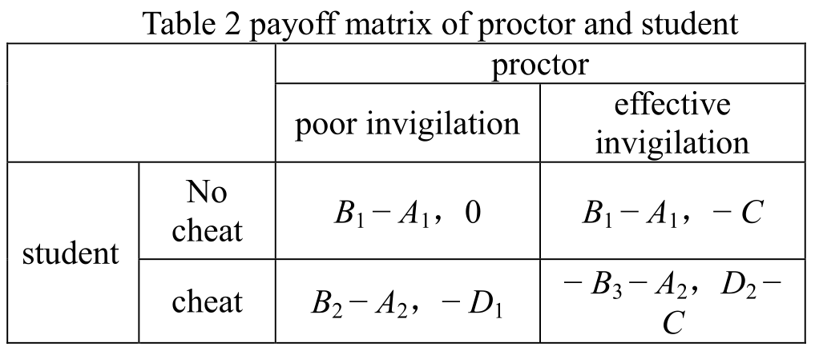
1.博弈论分析现有的情况
PACCS-2015-Game Theory Analysis on College Student Cheating
学生作弊的根本原因是在当前的考试环境下，作弊的净收益大于不作弊。作为一个理性的人，大学生会选择作弊。作为回应，学校应该加强宣传;
你也可以建立一个报告系统，增加学生之间的相互监督。
防止学生作弊的方法是增加对监考人员的奖惩力度，以激励他们有效地工作。
学校适当减少对作弊的惩罚，帮助监考人员在一定范围内加大力度，从而减少学生作弊。

Slide 11
2.博弈论中找纳什均衡证明观点
将博弈论作为理论支撑，通过实验证明方法的有效性
决策来源——研究内容相关
收益来源——假设+相关文献
实验证明——没有实验证明
结论——使得矩阵能够达到最优
博弈论结合组内推荐：
IEEE TRANSACTIONS ON LEARNING TECHNOLOGIES-2020-Motivating Students in Collaborative Activities With Game-Theoretic Group Recommendations
博弈论结合组内推荐。
量化组内成员的需求，通过收益矩阵找出利润最大的推荐结果。

Slide 12
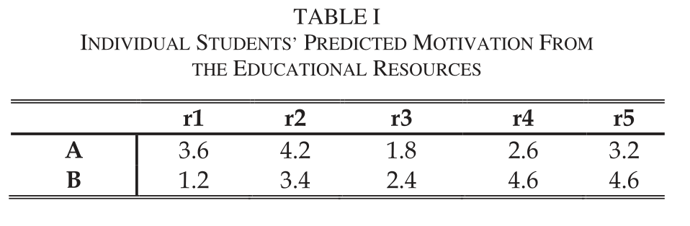
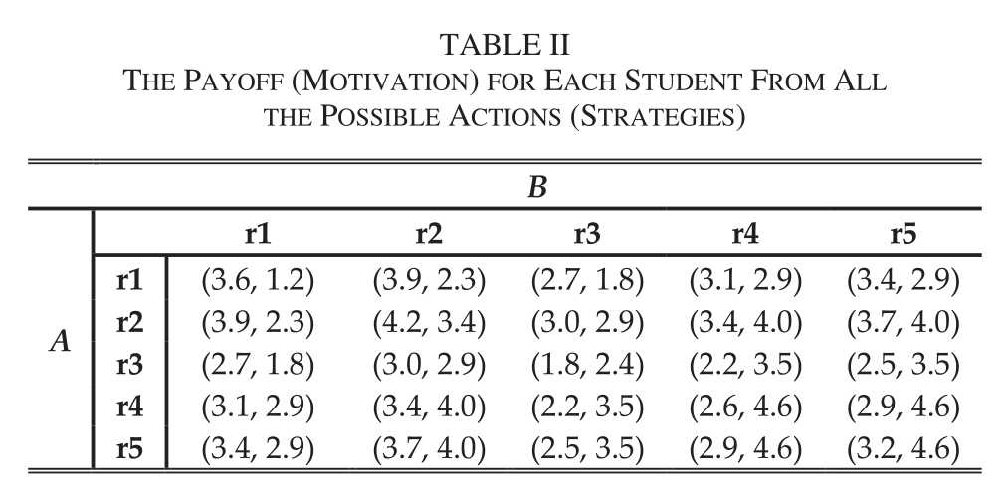
Motivating Students in Collaborative Activities With Game-Theoretic Group Recommendations

Slide 13
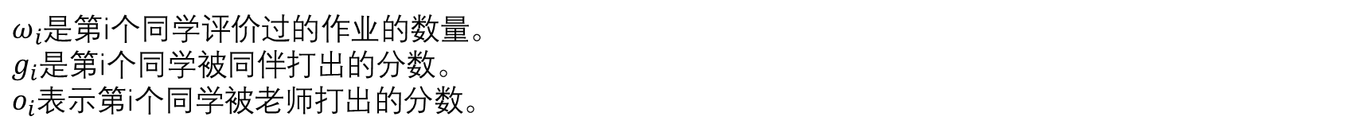
Game Theory Based Peer Grading Mechanisms For MOOCs
Learning at Scale-2015
将博弈论与同伴互评结合，提出了一种互评的评价指标，提出了3种基于博弈论的评分规则，并在众包的实验环境中证明了其中几种方法的有效性。
评价指标公式：
$$\max_{i≥1}\left\{|H\left(g_{i}\right)−H(o_{i})|\right\}+\max_{i≥1}\{ω_{i}\}$$
$ω_{i}$是第i个同学评价过的作业的数量。
$g_{i}$是第i个同学被同伴打出的分数。
$o_{i}$表示第i个同学被老师打出的分数。

Slide 14
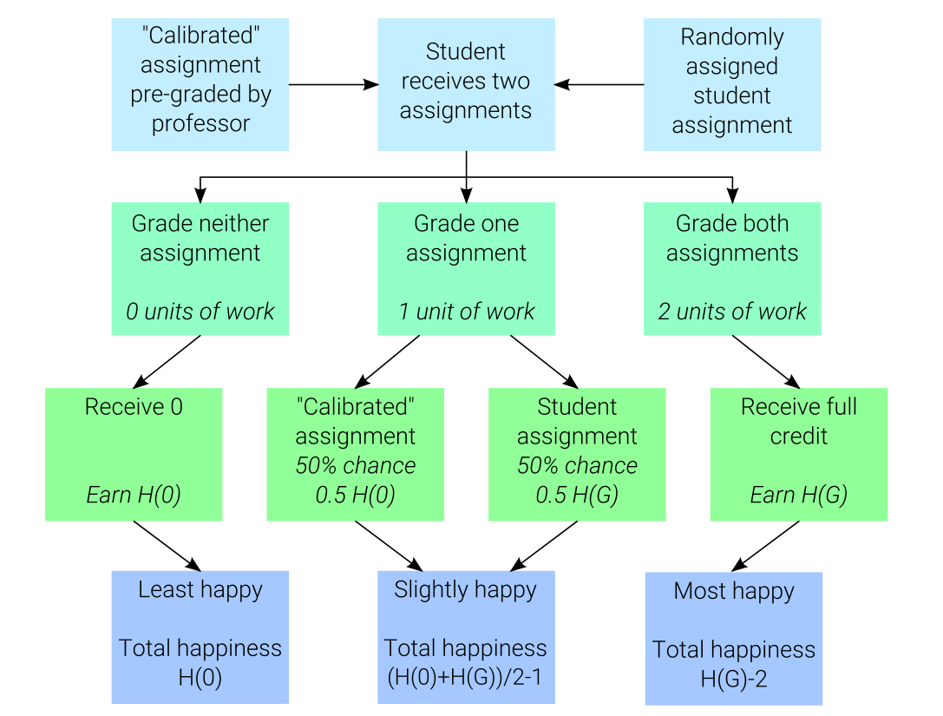
Game Theory Based Peer Grading Mechanisms For MOOCs
1. Calibration Mechanism
函数H(x)表示学生的幸福指数，输入x是学生的分数，输出为学生的幸福指数。其中每次修改作业都会消耗一点幸福指数。

Slide 15
Game Theory Based Peer Grading Mechanisms For MOOCs
2. Improved Calibration Mechanism
改进的校准机制减轻了这个问题，通过引入多个校准的论文，以牺牲更多的工作，提高了客观分数。然而，由于这种机制创建的工作不能很好地随类大小伸缩，因此开发了演绎机制。

Slide 16
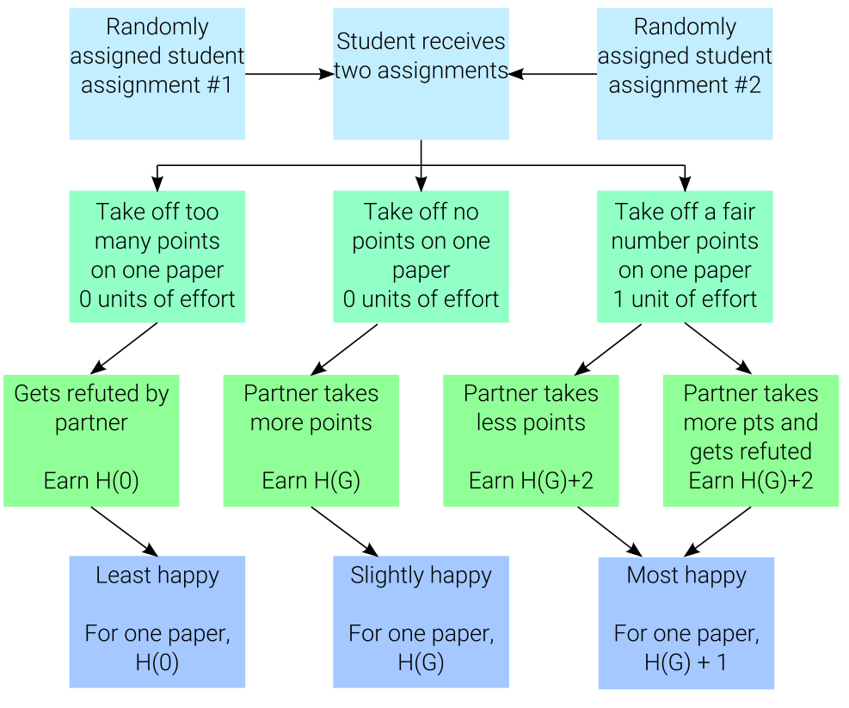
Game Theory Based Peer Grading Mechanisms For MOOCs
3. Deduction Mechanism
函数H(x)表示学生的幸福指数，输入x是学生的分数，输出为学生的幸福指数。其中每次修改作业都会消耗一点幸福指数。

Slide 17
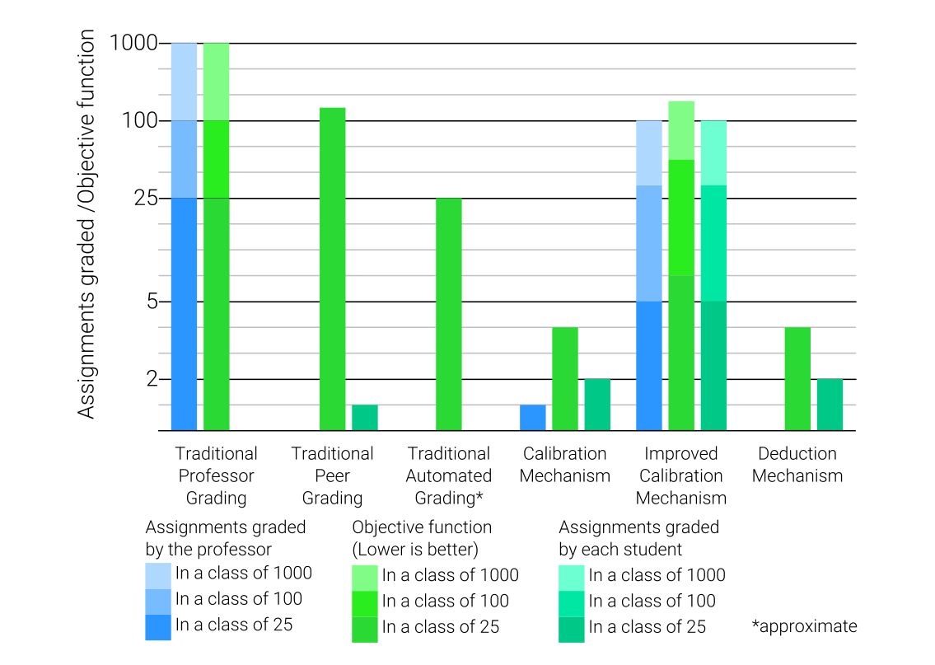
Game Theory Based Peer Grading Mechanisms For MOOCs

Slide 18
3.使用博弈论相关的场景求解问题
将现实的场景抽象成博弈论的场景，通过博弈论的方法来寻找最优解，不过这一类论文的求解通常是一个复杂度高的问题，文章主要的内容是如何对算法进行简化。
互评中的抽查机制（Spot-checking (SC) ）：学生评分后，老师会随机抽取作业进行检查。
攻击者
斯塔克尔伯格均衡（ Stackelberg均衡）
防守者
决策

Slide 19
3.使用博弈论相关的场景求解问题
AAAI-2015-Incentivizing Peer Grading in MOOCS: an Audit Game Approach
AAAI-2018-Optimal Spot-Checking for Improving Evaluation Accuracy of Peer Grading Systems
dl.acm.org-2015-Mechanical TA: Partially Automated High-Stakes Peer Grading
教师
学生

Slide 20
接下来的任务
按照第二类论文的思路，将博弈论作为理论支撑。
模型存在问题：设置惩奖规则的合理性；分数的阈值寻找。

Slide 21
新的评分模型中，我们将三个同学分为一组，然后让每个组重复上述的评分过程。其中，每个组员都将评价两份作业，这两份作业都来自于本组的其他成员。规则与之前的实验类似，在这个模型中，每个同学的作业都会被两个同学评价，如果这两位同学的评分之差的绝对值在一定范围之内，那么他们都会获得收益，如果这两位同学的评分绝对差在范围之外，打高分者将会受到一定惩罚。在评分结束后，如果被评者对自己的分数存在异议，可以反馈给教师，教师会重新对作业进行打分，如果发现评分者出现打低分的情况，可以对评分者实行严厉的惩罚。
下面可以通过博弈矩阵来对双方的收益进行打分，对于被评者u来说，两个评分者的收益如下：
评分相近，两者获得奖励R；差异较大，打分较高者获得惩罚P，教师对评分者施加的惩罚为O，
设O>P>R.
 | 低 | 真 | 高
低 | R-O, R-O | -O, 0 | 0, -P
真 | 0, -O | R, R | 0, -P
高 | -P, 0 | -P, 0 | R, R

Slide 22
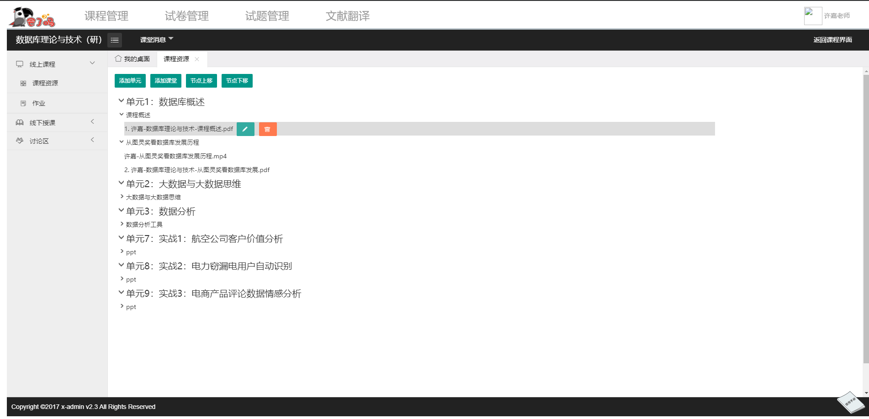
系统

